Slide 1

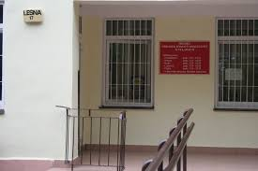
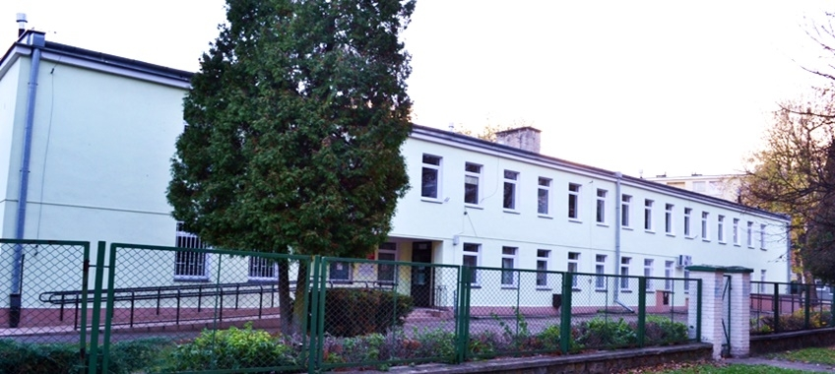
Projekty realizowane w Miejskim Ośrodku Pomocy Społecznej w Puławach w latach 2019 - 2022

Slide 2





Lista realizowanych projektów w roku 2019
Projekty dofinansowane w ramach Regionalnego Programu Operacyjnego Województwa Lubelskiego na lata 2014 -2020 realizacja VI 2019 r. – V 2022 r.
Bezpieczna Przystań – kwota dofinansowania - 1 899 132,16 zł/ wartość projektu - 1 999 087,54 zł
Bezpieczna Przystań Vigor – kwota dofinansowania - 1 686 216,69 zł/ wartość projektu -1 774 964,94 zł
Aktywni Puławscy Seniorzy – kwota dofinansowania – 1 129 500,61 zł / wartość projektu - 1 188 948,00 zł
Przez Aktywność do Zmiany – kwota dofinansowania - 787 884,53 zł / wartość projektu - 926 922,98 zł ( realizacja IX 2019 – VIII 2022)
Projekty dofinansowane w ramach Programu Osłonowego „Wspieranie Jednostek Samorządu Terytorialnego w Tworzeniu Systemu Przeciwdziałania Przemocy w Rodzinie” 2019, realizacja IV 2019 r. – XII 2019 r.
Zmiana szansą – kwota dofinansowania – 76 340 ,00 zł / wartość projektu - 95 440 ,00 zł
Projekty dofinansowane w ramach Programu integracji społeczności romskiej w Polsce na lata 2014-2020
Realizacja VI 2019r. –XII 2019r.
Świetlica środowiskowa dla dzieci romskich – kontynuacja – kwota dofinansowania = wartość projektu - 49 300,00 zł
Warsztaty i szkolenia dla społeczności romskiej w Puławach – kwota dofinansowania = wartość projektu - 36 900,00 zł

Slide 3

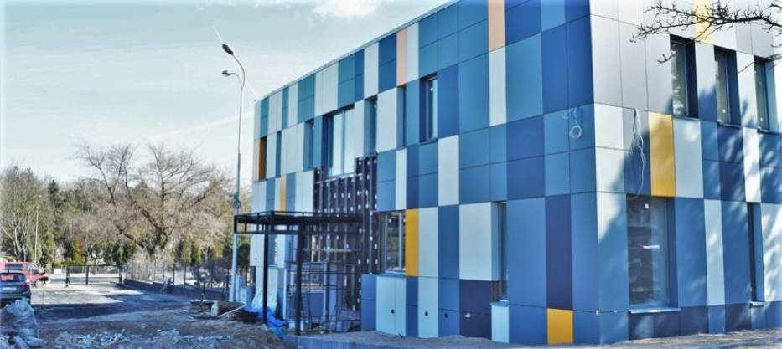
Projekty MOPS realizowane w Dziennym Ośrodku Wsparcia w Puławach, przy ul. Kołłątaja 64.
Dzienny ośrodek wsparcia dla osób starszych, niepełnosprawnych i w kryzysie to projekt zrealizowany jako projekt partnerski Miasta Puławy, Gminy Końskowola i Gminy Żyrzyn pn. „Utworzenie placówek świadczących pomoc osobom wykluczonym lub zagrożonym wykluczeniem społecznym na terenie Miejskiego Obszaru Funkcjonalnego Miasta Puławy”.
Bezpieczna Przystań – Specjalistyczny ośrodek wsparcia dla osób doznających przemocy i będących w kryzysie
Klub Wsparcia Środowiskowego – Klub Seniora + usługi sąsiedzkie
Bezpieczna Przystań Vigor – Dzienny Dom Pomocy dla Osób Starszych

Slide 4
Wsparcie oferowane w Specjalistycznym ośrodku wsparcia dla osób doznających przemocy i będących w kryzysie, w ramach projektu Bezpieczna Przystań
Interwencja – Prowadzenie całodobowego telefonu zaufania dla osób będących w kryzysie. Zadanie będzie realizowane przez Partnera projektu – Puławskie Stowarzyszenie Ochrony Zdrowia Psychicznego
Wsparcie - Indywidualne i grupowe wsparcie psychologiczne, wsparcie psychologa dziecięcego, psychoterapię, pracę socjalną, wsparcie prawnika, udział w grupie wsparcia dla osób doznających przemocy.
Profilaktyka - Działania profillaktyczne wspierające rodzinę w pełnieniu funkcji opiekuńczo- wychowawczych oraz specjalistyczne poradnictwo rodzinne dla rodzin przeżywających trudności w pełnieniu funkcji opiekuńczo wychowawczych i rodzin zastępczych. Osoby zainteresowane będą kierowane na konsultacje indywidualne i treningi prowadzone przez pedagoga oraz do uczestnictwa w grupie wsparcia dla rodziców.
Zapewnienie mieszkania chronionego dla osób w kryzysie.

Slide 5

Kadra zatrudniona w ramach Projektu „Bezpieczna Przystań”
Specjaliści pracujący przy telefonie zaufania stanowią potencjał kadrowy Puławskiego Stowarzyszenia Ochrony Zdrowia Psychicznego. Stowarzyszenie zatrudni psychologa, który będzie w gotowości do podjęcia interwencji w miejscu zamieszkania osoby potrzebującej. Psycholog- pracownik Ośrodka będzie prowadził grupę wsparcia dla rodziców za prowadzone działania otrzyma dodatek specjalny.
Starszy specjalista pracy socjalnej, trener umiejętności miękkich - pracownik Ośrodka będzie prowadził grupę wsparcia dla osób doznających przemocy.
Pracownik socjalny (1 etat),
Psycholog (1 etat ),
Psychoterapeuta (1/2 etatu ),
Prawnik (1/2 etatu),
Psycholog dziecięcy (½ etatu),
Pedagog ( 1/2 etatu ).

Slide 6

Wsparcie oferowane w Dziennym Domu Pomocy dla Osób Starszych, w ramach projektu Bezpieczna Przystań Vigor
Usługi społeczne w DDPOS - Wsparciem zostanie objętych 30 osób. W ramach zadania realizowane będą usługi opiekuńcze – pomoc w codziennym funkcjonowaniu, zaspokojeniu potrzeb życiowych i zapewnieniu higieny osobistej, pomoc w spożywaniu posiłków, wsparcie psychologiczne, usługi pielęgniarskie, praca socjalna w zakresie rozwiązywania trudnych sytuacji życiowych oraz bieżących spraw życia codziennego, animacja w zakresie aktywności społecznej i kulturalnej - organizacja imprez kulturalnych i rekreacyjnych, wycieczek ,wyjść do kina. W Ośrodku będzie funkcjonował kącik czytelniczy, dostępny będzie do komputer podłączony do sieci internetowej.
Rehabilitacja społeczna i zdrowotna – Zadanie realizowane przez partnera projektu – Spółdzielnię Socjalną „Inicjatywa”, w ramach zadania wykonywane będą usługi rehabilitacyjne oraz terapia zajęciowa dla stałych pensjonariuszy DDPOS. Zajęcia rehabilitacyjne będą prowadzone w formie grupowej i indywidualnej dla każdego niesamodzielnego uczestnika przez cały okres realizacji Projektu. Zajęcia będą prowadzone z elementami ergoterapii ( terapii poprzez zajęcia manualne), arteroterapii ( terapii sztuką), zajęć artystycznych polegających na umuzykalnianiu oraz na pracach ręcznych. Celem terapii zajęciowej jest zapobieganie skutkom ograniczenia aktywności i przywracanie zdolności do aktywnego życia w interakcji z otoczeniem społecznym.
Zapewnienie posiłków – Stali uczestnicy Ośrodka uczestnicy będą mieli zapewnione dwa posiłki - obiad - złożony z dwóch dań i napoju i podwieczorek. Posiłki będą dostępne w siedzibie DDP lub dowożone do miejsca zamieszkania uczestników w razie ich nieobecności.
Funkcjonowanie wypożyczalni sprzętu pielęgnacyjnego, rehabilitacyjnego, i wspomagającego - bezpłatna wypożyczalnia sprzętu dedykowana osobom powyżej 60 roku życia.
Specjalistyczne usługi opiekuńcze w miejscu zamieszkania – usługi realizowane przez Partnera projektu kierowane będą dla 10 osób niesamodzielnych, wymagających całodobowej opieki, które z uwagi na wiek i stan zdrowia nie będą w stanie samodzielnie dotrzeć do DDPOS.

Slide 7
Kadra zatrudniona w ramach projektu „Bezpieczna Przystań Vigor”
DDPS będzie funkcjonował przez cały rok we wszystkie dni robocze, co najmniej 8 godz. Dziennie.
Kadra DDPS :
opiekun - 2 etaty,
pracownik socjalny - 1 etat,
psycholog - 1/2 etatu,
pielęgniarka - umowę zlecenie 40 h miesięcznie,
animator 1/2 etatu,
rehabilitant 1/2 etatu,
terapeuta zajęciowy ½ etatu,
rehabilitant który będzie świadczył specjalistyczne usługi opiekuńcze w zakresie rehabilitacji w miejscu zamieszkania 1/2 etatu,

Slide 8

Wsparcie oferowane w Klubie Seniora, ramach Projektu „Aktywni Puławscy Seniorzy”
Rozwój środowiskowych form pomocy i samopomocy, w tym form pomocy i samopomocy, w tym rozwój i upowszechnienie form wsparcia środowiskowego - Klub Seniora obejmie wsparciem dla 20 osób starszych, niesamodzielnych i niepełnosprawnych, prowadzony będzie 2 razy w tygodniu po 4 godziny ( w godzinach popołudniowych). W ramach Klubu zaplanowano zajęcia aktywizacyjne m.in : treningi kompetencji i umiejętności uczestnictwa osób starszych w życiu społecznym, wykłady tematyczne z zakresu poznawania świata w XXI wieku , spotkania ze specjalistami- lekarz, prawnik), kurs obsługi komputera, tableta, smartfona, udział w wydarzeniach kulturalnych - wyjazdy do teatru, wyjścia do kina. Każdy uczestnik Klubu otrzyma tzw. "kopertę życia" - specjalnie przygotowaną kopertę z najważniejszymi informacjami o stanie zdrowia, przyjmowanych lekach, alergiach , kontaktach do najbliższych, danych osobowych.
Realizacja usług społecznych - sąsiedzkich usług opiekuńczych - 20 osób niesamodzielnych - uczestników Projektu otrzyma wsparcie w formie usług sąsiedzkich świadczonych przez osoby blisko zamieszkujące. Usługi sąsiedzkie obejmować będą wspieranie osób niesamodzielnych i pomoc w podstawowych codziennych czynnościach domowych i życiowych. Usługi świadczone będą przez co najmniej 2 godziny w ciągu dnia dla jednej osoby – codziennie. Osoby niesamodzielne będą miały możliwość korzystania ze wsparcia specjalistów MOPS - psychologa, prawnika, pracowników socjalnych w kwestiach indywidualnych, zgłoszonych opiekunowi świadczącymi usługi. Dodatkowo, każda z osób niepełnosprawnych otrzyma tzw. "kopertę życia„.

Slide 9
Kadra zatrudniona w ramach Projektu „Aktywni Puławscy Seniorzy”
Animator Klubu Seniora - osoba odpowiedzialna za opracowanie scenariuszy zajęć w Klubie oraz organizację przedsięwzięć kulturalnych i środowiskowych, animowanie do tworzenia grup samopomocy . zatr. – um/zlec 400 h / rok.
Opiekunowie osób niesamodzielnych - będą rekrutować się z osób zamieszkujących w sąsiedztwie swoich podopiecznych, przed rozpoczęciem pracy odbędą 16 godzinne szkolenie z zakresu realizacji usług - przestrzeganie zasad etycznych, zasady współżycia społecznego, dbałość o dobro osoby niesamodzielnej i jej mienie itp. Warunki wykonywania usługi sąsiedzkiej określi kontrakt zawarty pomiędzy osobą niesamodzielną ( lub jej opiekunem prawnym), osobą świadcząca usługi i podmiotem realizującym Projekt.

Slide 10

Wsparcie oferowane w ramach projektu „Przez Aktywność do Zmiany”
45 uczestników projektu ( 15 osób w każdym roku projektowym) zostanie objętych kompleksowym wsparciem z wykorzystaniem usług aktywnej integracji o charakterze społecznym/ zawodowym / edukacyjnym lub zdrowotnym.
Projekt zakłada przeprowadzenie diagnozy potrzeb i stworzenie dla każdego uczestnika indywidualnej ścieżki reintegracji, objęcie uczestników pracą socjalną w ramach kontraktu socjalnego, pomoc finansową.
Działania w ramach Instrumentu Aktywizacji Społecznej będą obejmowały treningi kompetencji życiowych i społecznych, planowania budżetu, motywacyjny i antydyskryminacyjny, wykłady tematyczne – z prawa, mediacji, profilaktyki, prewencji zdrowotnej, udział w wydarzeniach kulturalnych na terenie miasta i w najbliższych okolicach, wyjazd studyjny w każdej edycji.
Aktywizacja zawodowa uczestników obejmuje doradztwo zawodowe, szkolenia zawodowe dostosowane do indywidualnych potrzeb i staże zawodowe.

Slide 11

Kadra zatrudniona w ramach Projektu „Przez Aktywność do zmiany”
Psycholog zatrudniony w MOPS którego zadaniem będzie ocena motywacji uczestnika, jego potencjału, predyspozycji, potrzeb diagnoza sytuacji problemowej, ustalenia ścieżki indywidualnego i grupowego wsparcia psychologicznego – za prowadzone działania otrzyma dodatek specjalny
Doradca zawodowy zatrudniony na podstawie umowy zlecenia – którego zadaniem będzie ustalenie obecnych kwalifikacji i kompetencji zawodowych uczestnika, wskazanie kierunków zmiany, nabycia lub podniesienia kompetencji, ustalenie IPD na działania poprojektowe, omówienie mocnych i słabych stron uczestnika, weryfikacja IPD ustalonego podczas diagnozy wstępnej, prowadzenie grupowych warsztatów poszukiwania pracy,
3 pracowników socjalnych zatrudnionych w MOPS których zadaniem będzie monitorowanie sytuacji rodzinnej i zawodowej, wspieranie w podejmowaniu zajęć projektowych, monitorowanie obecności na zajęciach, uczestniczenie w przygotowaniu diagnozy i indywidualnej ścieżki reintegracji, przeprowadzanie wywiadów środowiskowych .
Animator zatrudniony na umowę zlecenie ( 10 godzin tygodniowo) - osoba odpowiedzialna za opracowanie i realizację scenariuszy zajęć oraz organizację przedsięwzięć kulturalnych i środowiskowych, animowanie do tworzenia grup samopomocowych oraz nadzór nad realizacją treningów kompetencji, warsztatów i wykładów tematycznych.

Slide 12
Wsparcie oferowane w ramach projektu „ Zmiana szansą „
Prowadzenie grupy wsparcia dla osób doznających przemocy (maj - grudzień 2019 r.). Grupa wsparcia skierowana będzie do 12 kobiet doznających przemocy z terenu miasta Puławy. Osobą prowadzącą będzie starszy specjalista pracy socjalnej, trener porozumienia opartego na empatii, zatrudniony w MOPS Puławy.
Terapia indywidualna dla osób doznających przemocy (wrzesień-listopad 2019 r.). Terapia będzie prowadzona dla 12 kobiet doznających przemocy, uczestniczących w grupie wsparcia oraz kierowanych przez pracowników socjalnych w ramach prowadzonej pracy socjalnej, a także procedury „Niebieskie Karty”.
Porady prawne (maj - grudzień 2019 r. z jednomiesięczną przerwą wakacyjną). Porady prawne będą realizowane przez prawnika zatrudnionego w Miejskim Ośrodku Pomocy Społecznej w Puławach.
Kurs samoobrony ( październik 2019 r.)W „Kursie samoobrony” weźmie udział 14 kobiet wyłonionych z grupy wsparcia oraz osób objętych procedurą „Niebieskie Karty” oraz zagrożonych przemocą.

Slide 13


Wsparcie oferowane w ramach projektu „ Zmiana szansą „ cd.
Wizaż i stylizacja (grudzień 2019 r.). Działanie stanowi dopełnienie oferty skierowanej do osób doznających przemocy. Zostaną nim objęte zarówno uczestniczki grupy wsparcia, jak również inne uczestniczki projektu, które potrzebują i oczekują wsparcia w tym zakresie – łącznie 15 osób.
Indywidualne oddziaływania psychologiczne dla osób stosujących przemoc. (wrzesień – listopad 2019 r.). Wsparciem objętych zostanie 10 mężczyzn stosujących przemoc.
Trening zastępowania agresji „ART”( październik 2019 r.). Weźmie w nim udział 10 mężczyzn stosujących przemoc. Trening jest przewidziany na 35 godzin dydaktycznych podzielonych na dwa dwudniowe zjazdy (październik 2019 r.).
„Techniki radzenia sobie ze stresem i wypaleniem zawodowym (listopad 2019 r.). Szkolenie skierowane jest do pracowników służb pracujących w obszarze przeciwdziałania przemocy w rodzinie, weźmie w nim udział 15 osób.
„Dialog motywujący w pracy z klientami uwikłanymi w przemoc” (październik – listopad 2018r.). W szkoleniu weźmie udział 15 osób, pracujących zarówno z osobami doznającymi jak i stosującymi przemoc.

Slide 14

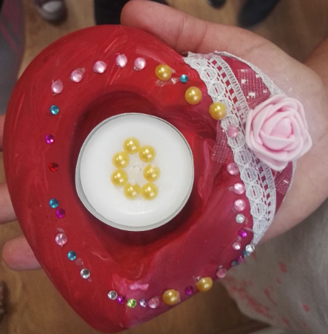
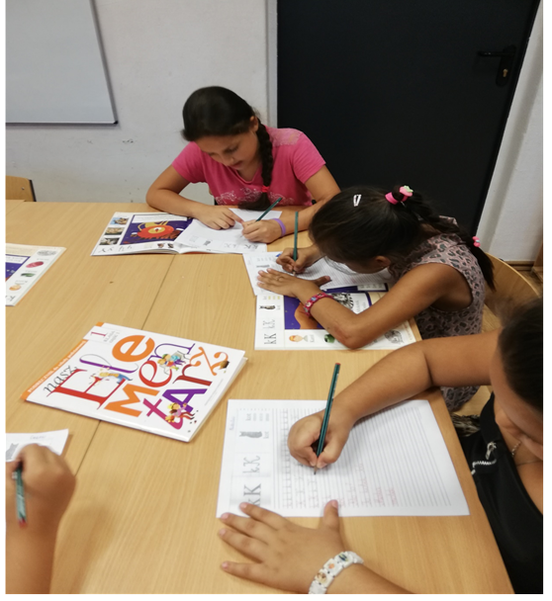
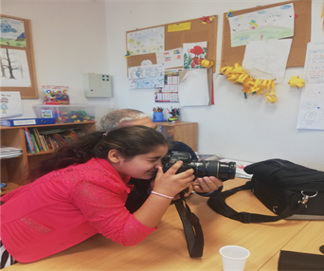
Wsparcie oferowane w ramach projektu „Świetlica środowiskowa dla dzieci romskich - kontynuacja”
Zajęcia świetlicowe dla 12 dzieci z rodzin romskich prowadzone w okresie od 1 czerwca do 31 grudnia 2019 r. w placówce wsparcia dziennego „Aktywatorium” w Puławach, przy ul. Włostowickiej 36, 3-4 razy w tygodniu przez zatrudnionego na potrzeby Projektu pedagoga. Zajęcia pozwalają na nabycie i utrwalenie umiejętności kreatywnego spędzania czasu wolnego poprzez udział dzieci w zajęciach edukacyjnych, integracyjnych, wyjściach kulturalnych i organizację imprez sportowych. Projekt przyczynia się do stopniowej integracji dzieci z rodzin romskich z dziećmi z rodzin polskich.

Slide 15

Wsparcie w ramach projektu „warsztaty i szkolenia dla społeczności romskiej w Puławach ”
Projekt realizowany w okresie V – XII 2019 r w Placówce wsparcia dziennego „Aktywatorium”, w Puławach przy ul. Włostowickiej 36.
Działania realizowane w ramach Projektu :
Zajęcia edukacyjne – nauka języka polskiego dla 10 dorosłych osób
Zajęcia informatyczne – podstawowa obsługa komputera ( program Word, Excel), obsługa internetu dla 10 osób
Indywidualne doradztwo zawodowe dla 10 osob
Kurs krawiecki dla 6 kobiet poziom podstawowy i średniozaawansowany + instruktaż krawiecki,
Wykłady/ pogadanki ze specjalistami – pielęgniarka, prawnikiem, dietetykiem, mediatorem dla 15 rodzin ( ok 45 osób).

